Slide 1
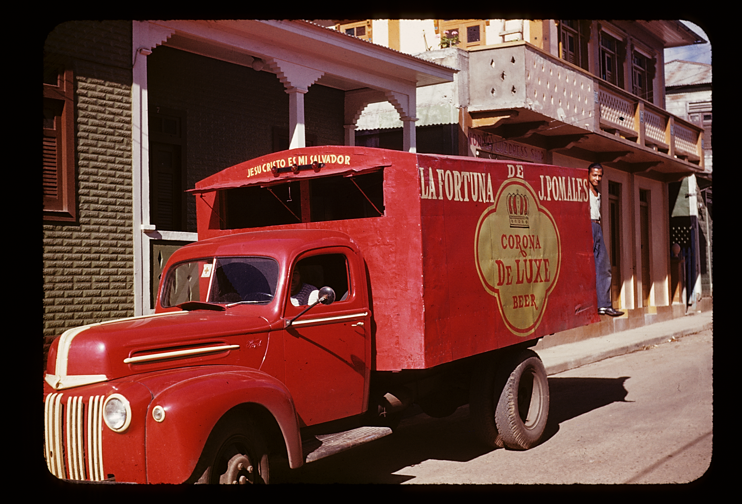

Unidad 7: El profeta Oseas
Estudio 22:
“Consecuencias de la Corrupción”
(Oseas 7.3 a 10.15)
28 de mayo de 2013
Iglesia Bíblica Bautista de Aguadilla
La Biblia Libro por Libro, CBP®
1

Slide 2
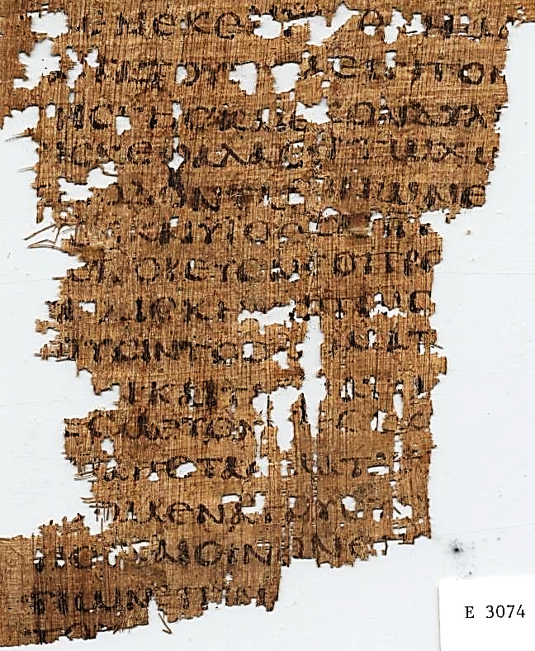
Contexto
Oseas
  7.3 a 10.15

Slide 3

Versículo Clave:
“Sembrad para vosotros en justicia, segad para vosotros en misericordia; haced para vosotros barbecho; porque es el tiempo de buscar a Jehová, hasta que venga y os enseñe justicia.” (Oseas 10.12, RVR60)

Slide 4
Bosquejo de Estudio
Acusación de la corrupción política
  Oseas 7.8-12
Acusación de la corrupción religiosa
  Oseas 8.4-8
El final de una sociedad corrupta
  Oseas 10.5, 6, 9-12

Slide 5
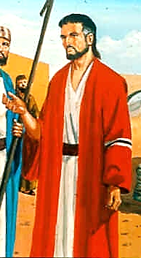
La historia de Israel: rebeldía y violación del pacto (caps. 7–11)
Hasta este punto, Oseas hace una revisión de la desastrosa situación de su pueblo, entretejiendo algunas imágenes de juicio y restauración.
Este pasaje presenta una recapitulación de la situación de la nación, pero ahora tomando su historia como marco de referencia.
5

Slide 6
La historia de Israel: rebeldía y violación del pacto (caps. 7–11)
De esta manera, se advirtió ya desde 6.7:
  El pecado del primer hombre,
  Seguido de los patriarcas con Jacob como su representante (12:2–6) y su historial engañador,
  El éxodo y los fracasos del pueblo en el peregrinaje (9:10; 11:1, 2),
  La depravación de la época de los jueces (9:9) (compare 1 Reyes 9) y
  La insensatez de la nación al pedir reyes que no reunían los requisitos de Dios (8:4; 13:11; compare 1 Samuel 8:7 y 1 Reyes 12:12–19).
6

Slide 7
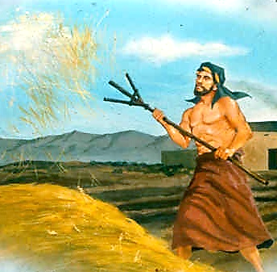
La historia de Israel: rebeldía y violación del pacto (caps. 7–11)
Con todo esto, queda demostrado cómo, en todas las épocas, el pueblo del Señor no cumplió su parte en su relación con él.
Pero en el tiempo de Oseas, ese incumplimiento había llegado al colmo, por lo tanto, el castigo era inevitable.
7

Slide 8
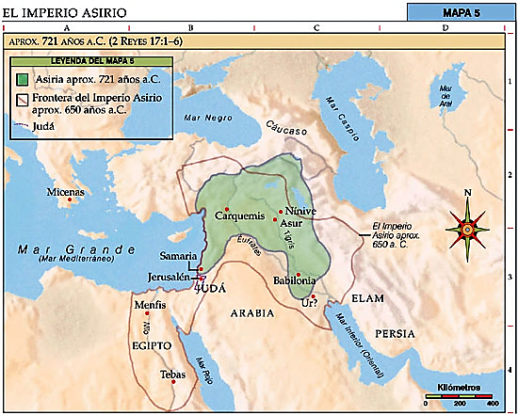

Slide 9
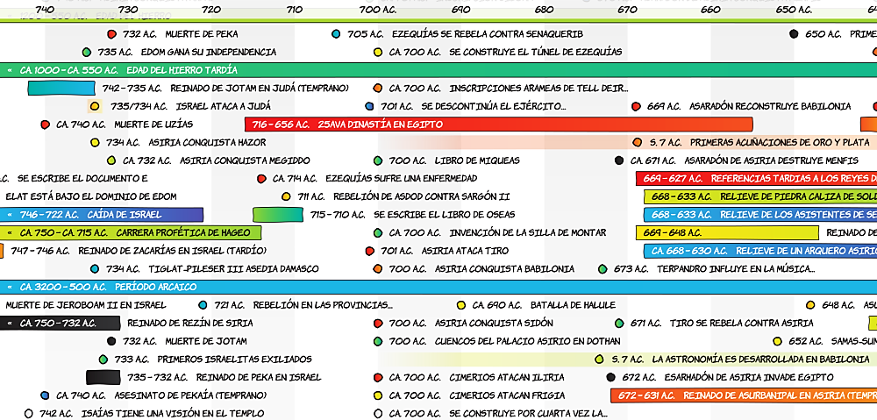
Eventos de la época de Oseas

Slide 10
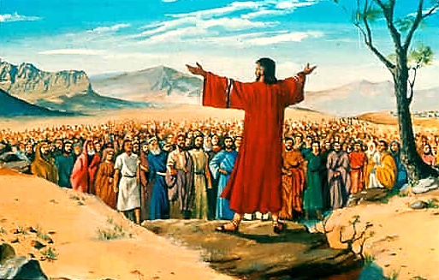
Acusación de la corrupción política Oseas 7.8-12
10

Slide 11
Acusación de la corrupción política Oseas 7.8-12
“Efraín se ha mezclado con los demás pueblos; Efraín fue torta no volteada. Devoraron extraños su fuerza, y él no lo supo; y aun canas le han cubierto, y él no lo supo. Y la soberbia de Israel testificará contra él en su cara; y no se volvieron a Jehová su Dios, ni lo buscaron con todo esto. Efraín fue como paloma incauta, sin entendimiento; llamarán a Egipto, acudirán a Asiria. Cuando fueren, tenderé sobre ellos mi red; les haré caer como aves del cielo; les castigaré conforme a lo que se ha anunciado en sus congregaciones.” (Oseas 7.8–12, RVR60)
11

Slide 12
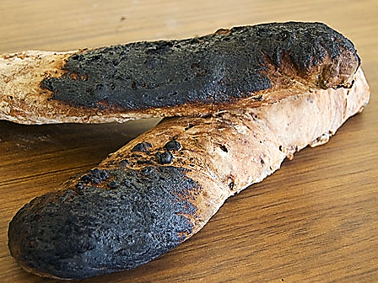
Acusación de la corrupción política Oseas 7.8-12
Los vv. 8 al 16, tratan de la política externa de Israel.
Las figuras de la panadería continúan: Efraín es una sola masa con las naciones, envuelto entre ellas como una mezcla inseparable de aceite y harina.
Efraín es un panecillo inútil y arruinado, quemado por un lado y crudo por el otro.
12

Slide 13
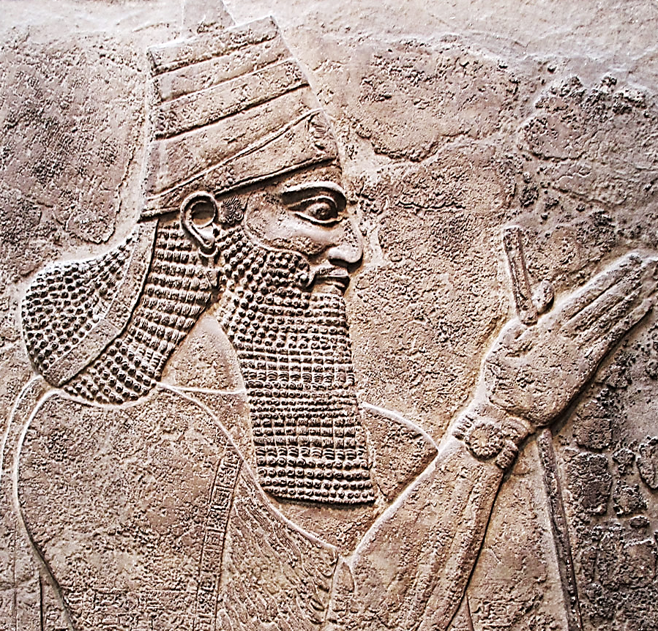
Acusación de la corrupción política Oseas 7.8-12
Se usa el nombre Efraín para hacer énfasis en el estado reducido de Israel después de la intervención de Tiglat-pileser.
El rey y sus consejeros siguen con sus estrategias para recuperar la gloria de los días de Jeroboam II sin notar que ya han perdido casi todo su territorio y casi toda su fuerza.
13

Slide 14
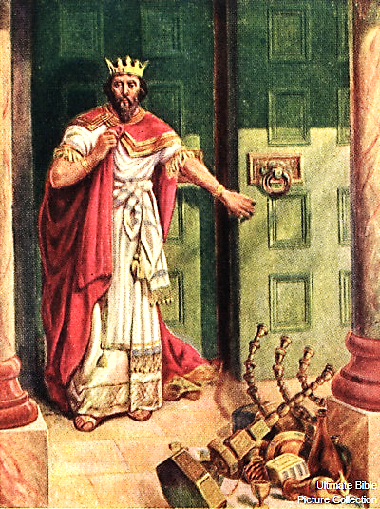
Acusación de la corrupción política Oseas 7.8-12
Mostrando un orgullo sin base, el rey Oseas y sus consejeros siguen la política de aliarse con una u otra nación para sacar ventaja.
Sin embargo, siempre esta política los puso en un puesto inferior; aun Peka parece que fue el inferior en su alianza con Rezín de Siria porque siempre la Biblia nombra a Rezín primero (vea 2 Reyes 16 e Isaías 7).
14

Slide 15
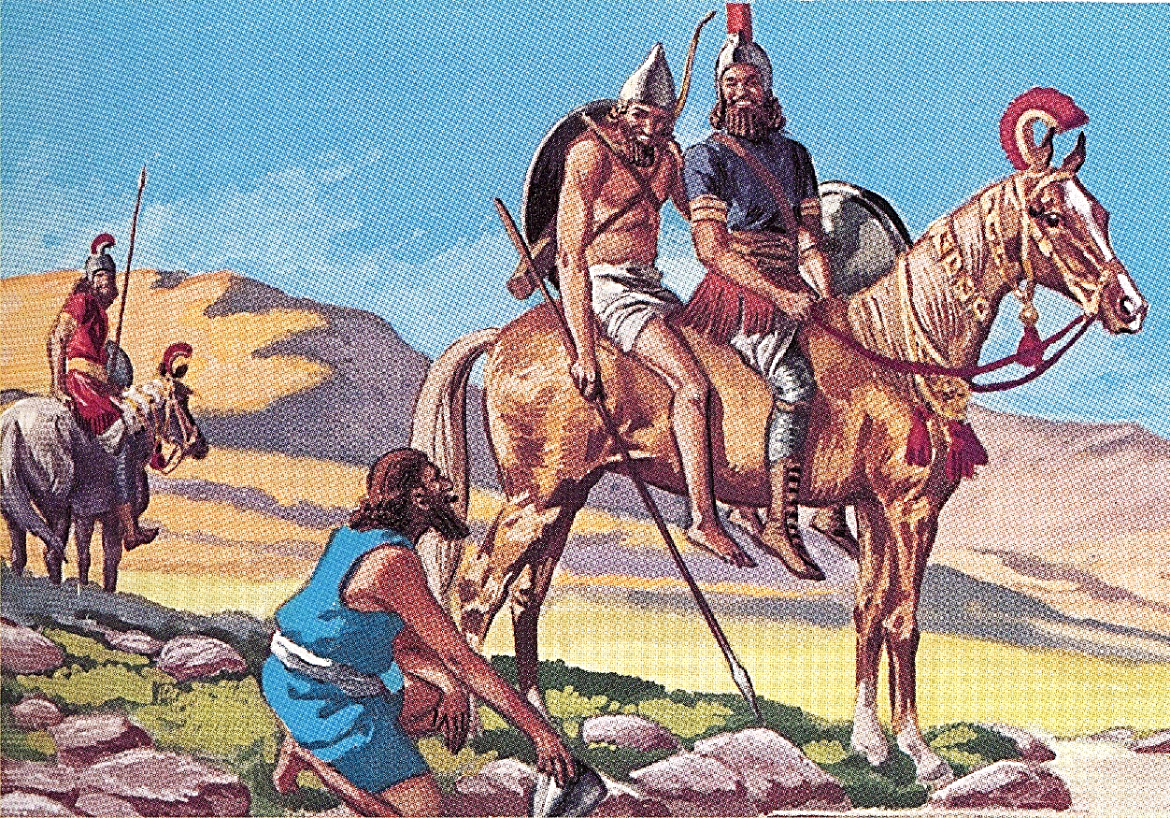
Acusación de la corrupción política Oseas 7.8-12
Israel va a varias naciones en busca de ayuda (a Siria, a Egipto y a Asiria), pero no a Dios (no se arrepiente), quien es el único capaz de ayudar a Israel en verdad.
15

Slide 16
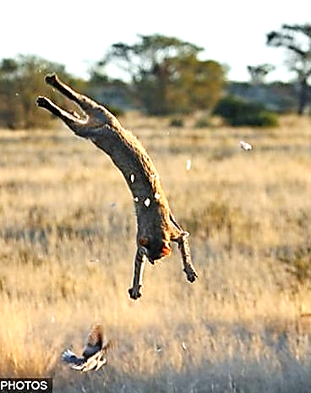
Acusación de la corrupción política Oseas 7.8-12
El símil en este discurso divino cambia.
La nación es como una paloma (v. 11a), tonta e inestable, que vaga en su política (v. 11b). Entonces, Dios cazará a Israel.
En el juicio serán castigados (v. 12). Dios de nuevo levanta un lamento; él quiere salvar a su pueblo, pero Israel insiste en seguir el camino hacia la destrucción.
16

Slide 17

Acusación de la corrupción política Oseas 7.8-12
En el v. 14 el lamento muestra la razón por la que Dios no pudo redimirlos: …no claman a mí en sus corazones…
Para el hebreo el concepto del corazón no significa “sinceridad” o “en verdad”, sino que representa la voluntad y la inteligencia, lo que comprende y decide para dar dirección en la vida.
17

Slide 18
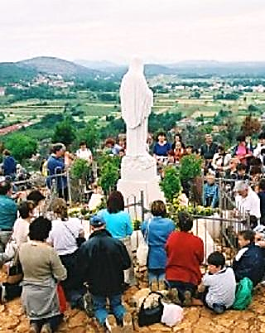
Acusación de la corrupción política Oseas 7.8-12
Entonces Dios lamenta que Israel no perciba su situación, ni tiene la voluntad de cumplir el pacto. Al contrario, se revelan contra el Señor.
Esta rebelión otra vez se describe en términos del baalismo.
Sus oraciones no son aceptables porque son realmente gritos desde los lechos del culto de fertilidad.
18

Slide 19
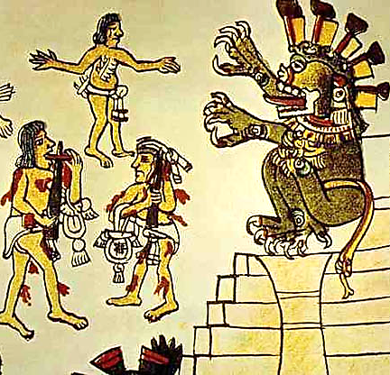
Acusación de la corrupción política Oseas 7.8-12
La campaña de Tiglat-pileser destituyó la tierra, y la gente necesitaba pan (trigo, v. 14b) y vino.
Para procurar la lluvia y garantizar una buena cosecha, “se cortaron” según los ritos mágicos del baalismo (vea 1ra Reyes 18.28).
19

Slide 20
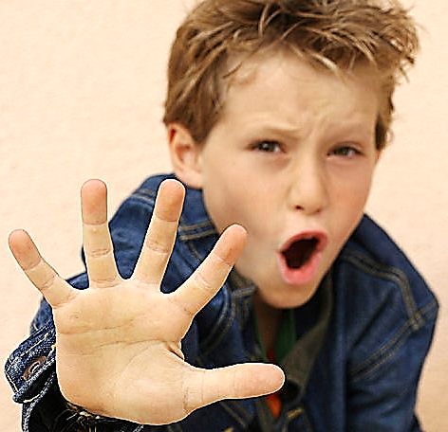
Acusación de la corrupción política Oseas 7.8-12
La última frase del v. 14 debe leerse con el v. 15. Se traduciría: “Siempre se rebelaban contra mí, pero yo (los) discipliné. Fortalecí sus brazos, pero contra mí siempre planeaban mal”.
A pesar de toda la disciplina y bendición que Dios le había dado, el pueblo de Israel insistió en determinar su propio curso, volviéndose a toda dirección menos hacia la única correcta (v. 16).
20

Slide 21

Acusación de la corrupción política Oseas 7.8-12
Así Israel abandonó su pacto con Dios, y su política externa era como un “arco engañoso” (v. 16b; RVA trad. arco que falla).
Todo parece fuerte y confiable, pero en el momento del combate la flecha no llega al blanco.
Por causa de su política en contra de Asiria, los asirios destruirán a Israel mientras los egipcios, los supuestos aliados, se burlarán de Israel.
21

Slide 22
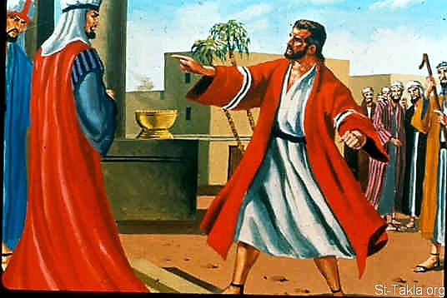
Acusación de la corrupción religiosa Oseas 8.4-8
22

Slide 23
Acusación de la corrupción religiosa Oseas 8.4-8
“Ellos establecieron reyes, pero no escogidos por mí; constituyeron príncipes, mas yo no lo supe; de su plata y de su oro hicieron ídolos para sí, para ser ellos mismos destruidos. Tu becerro, oh Samaria, te hizo alejarte; se encendió mi enojo contra ellos, hasta que no pudieron alcanzar purificación. Porque de Israel es también éste, y artífice lo hizo; no es Dios; por lo que será deshecho en pedazos el becerro de Samaria. Porque sembraron viento, y torbellino segarán; no tendrán mies, ni su espiga hará harina; y si la hiciere, extraños la comerán. Devorado será Israel; pronto será entre las naciones como vasija que no se estima.” (Oseas 8.4–8, RVR60)
23

Slide 24
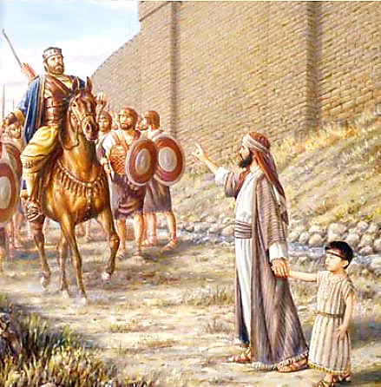
Acusación de la corrupción religiosa Oseas 8.4-8
El capítulo 8 forma una unidad bien estructurada. Al principio (vv. 1–3) y al fin (v. 14) hay declaraciones generales que emplean términos militares.
Entre estas declaraciones, dos veces Dios trae cargas contra Israel utilizando la misma forma: la acusación política, la cultual y el anuncio de su castigo (vv. 4–7 y vv. 8–13).
24

Slide 25
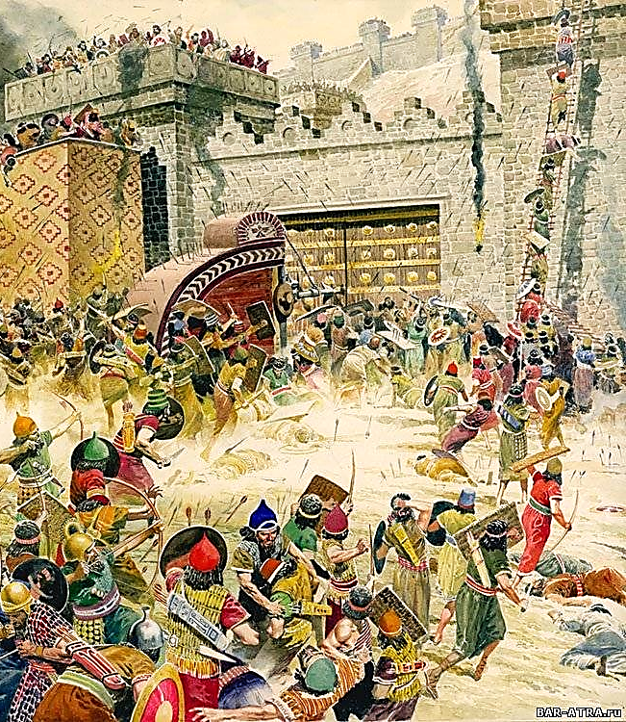
Acusación de la corrupción religiosa Oseas 8.4-8
Probablemente estas palabras provienen de los primeros años del rey Oseas (vv. 8–10).
La nación pensó que por fin había comprado la paz, pero Dios declara que la guerra no ha cesado.
Al contrario, continuará porque el enemigo real no es Asiria, sino que es Dios mismo quien lucha contra el rebelde, que es Israel. Asiria es sólo un instrumento en sus manos.
25

Slide 26
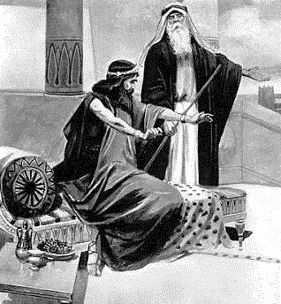
Acusación de la corrupción religiosa Oseas 8.4-8
Los vv. 4 al 7 presentan el primer segmento de acusaciones y sentencia.
La acusación política trata la situación interna del liderazgo de Israel.
El contraste es enfático entre el ellos (v. 4a) de Israel y el yo (v. 4c) de Dios.
26

Slide 27
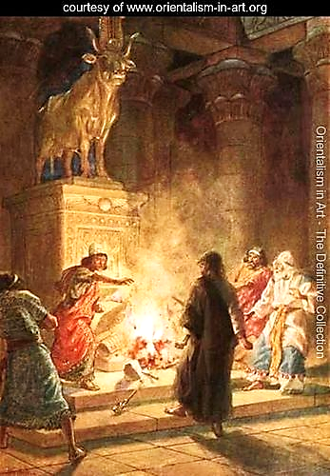
Acusación de la corrupción religiosa Oseas 8.4-8
Todas las intrigas y el complot para instalar los nuevos reyes no se originan en la voluntad de Dios sino en la arrogancia humana (v. 4a y b).
Ante todas estas maniobras Dios se niega a reconocer a los gobernantes como legítimos.
La acusación en relación al culto (v. 4d) es que Israel adora a otro dios con las imágenes en Dan y Betel.
27

Slide 28
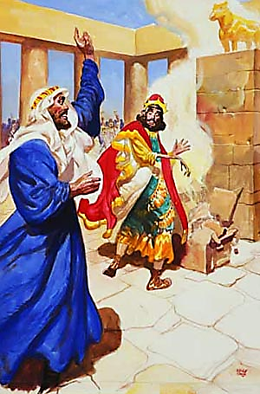
Acusación de la corrupción religiosa Oseas 8.4-8
Posiblemente estos becerros de oro oficialmente sirvieron como el trono visible del Dios invisible, como un substituto del arca en Jerusalén.
Sin embargo, eran ídolos, representaciones de Dios como un dios de la fertilidad igual a Baal.
28

Slide 29
Acusación de la corrupción religiosa Oseas 8.4-8
Por eso, en el v. 5 se implora para que el rey rechace estos cultos.
La imagen del becerro no estuvo en la ciudad de Samaria, sino en el santuario real de Betel.
Es increíble que Israel adore el ídolo porque: “Un escultor lo hizo, y él no es un dios” (v. 6a; traducción libre).
29

Slide 30
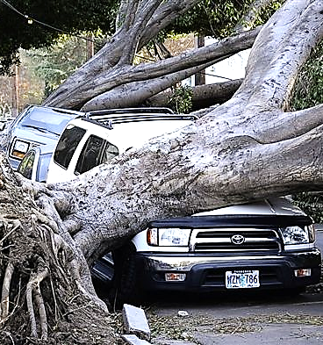
Acusación de la corrupción religiosa Oseas 8.4-8
El anuncio del castigo en el v. 7 se hace en términos de fertilidad. Israel ha sembrado viento y él cosechará el torbellino (v. 7a).
No obstante, no es la tempestad de Baal lo que dará la lluvia necesaria para la mies.
Al contrario, este torbellino (sufah) traerá destrucción (del verbo suf, significa “terminar, cesar”).
30

Slide 31
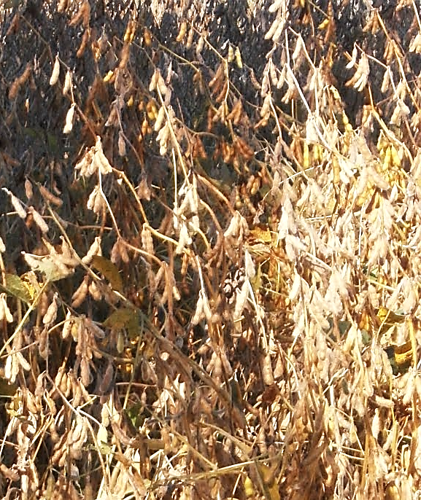
Acusación de la corrupción religiosa Oseas 8.4-8
La confianza en un culto muerto no dará vida ni fecundidad.
Resultará en trigo que no producirá grano para hacer harina, o si la diese, la comerían los extraños (v. 7d).
De todos modos, el castigo para Israel es la pérdida de toda fertilidad.
31

Slide 32
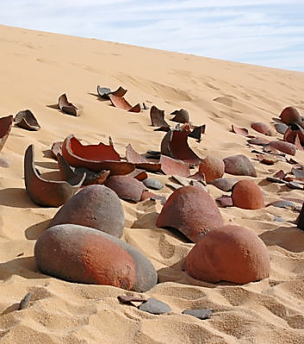
Acusación de la corrupción religiosa Oseas 8.4-8
Los vv. 8 al 13 también comienzan con una acusación política que describe el estado de la nación cuando habló el profeta.
Debe tomarse en cuenta que los verbos del v. 8 son perfectos y los del v. 7 son imperfectos.
Israel ha sido devorado.
32

Slide 33
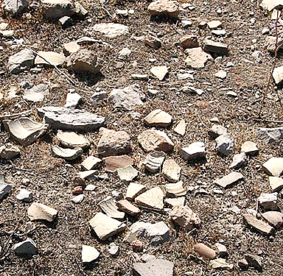
Acusación de la corrupción religiosa Oseas 8.4-8
Pronto, o: “ahora” (v. 8b; ‘attah, adverbio de tiempo que hace énfasis en el estado presente de Israel) ellos serán (o “están”) entre las naciones como un objeto que nadie aprecia (v. 8b).
33

Slide 34
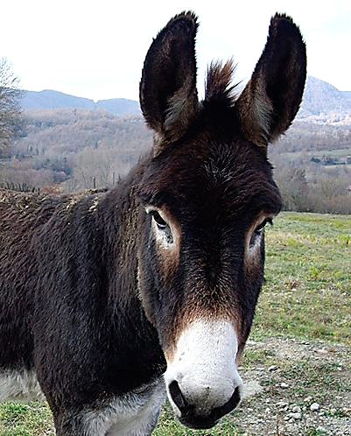
Acusación de la corrupción religiosa Oseas 8.4-8
El v. 9 aclara la acusación política con referencia al tributo que llevó Oseas, el rey, a Tiglat-pileser: “En verdad, ellos (enfático) han subido a Asiria” (v. 9a).
34

Slide 35
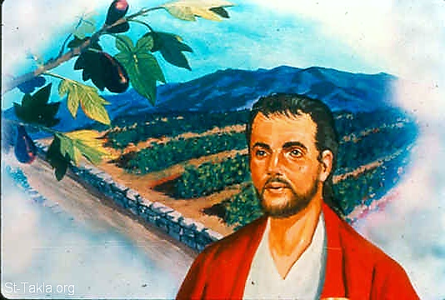
El final de una sociedad corrupta Oseas 10.5, 6, 9-12
35

Slide 36
El final de una sociedad corrupta Oseas 10.5, 6, 9-12
“Por las becerras de Bet-avén serán atemorizados los moradores de Samaria; porque su pueblo lamentará a causa del becerro, y sus sacerdotes que en él se regocijaban por su gloria, la cual será disipada. Aun será él llevado a Asiria como presente al rey Jareb; Efraín será avergonzado, e Israel se avergonzará de su consejo.” (Oseas 10.5–6, RVR60)
36

Slide 37
El final de una sociedad corrupta Oseas 10.5, 6, 9-12
“Desde los días de Gabaa has pecado, oh Israel; allí estuvieron; no los tomó la batalla en Gabaa contra los inicuos. Y los castigaré cuando lo desee; y pueblos se juntarán sobre ellos cuando sean atados por su doble crimen. Efraín es novilla domada, que le gusta trillar, mas yo pasaré sobre su lozana cerviz; haré llevar yugo a Efraín; arará Judá, quebrará sus terrones Jacob. Sembrad para vosotros en justicia, segad para vosotros en misericordia; haced para vosotros barbecho; porque es el tiempo de buscar a Jehová, hasta que venga y os enseñe justicia.”
(Oseas 10.9–12, RVR60)
37

Slide 38
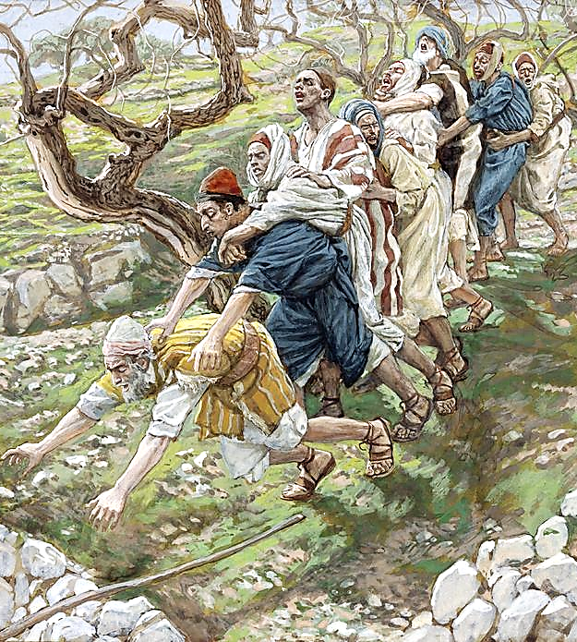
El final de una sociedad corrupta Oseas 10.5, 6, 9-12
Esta sección sigue empleando los términos de la fecundidad en respuesta a la pregunta: ¿A dónde nos llevará la religión falsa?
Otra vez el punto de partida es que tiempo atrás en su historia Israel tenía muchas bendiciones del Señor.
38

Slide 39
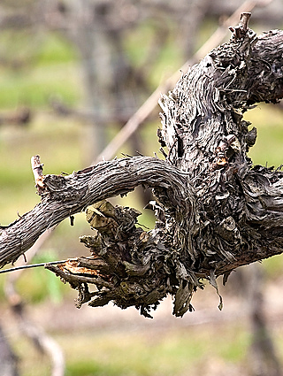
El final de una sociedad corrupta Oseas 10.5, 6, 9-12
Este es el significado de la metáfora: Israel era… una vid frondosa (v. 1a).
Sin embargo, la palabra “frondosa” sugiere que todo no está bien con esta vid porque una palabra homófona significa “vacía” o “podrida” (boqeq).
Oseas declara que Israel es una vid que da fruto, pero a la vez se levanta la imagen de una vid estéril como se encuentra en Nahúm 2:2.
39

Slide 40
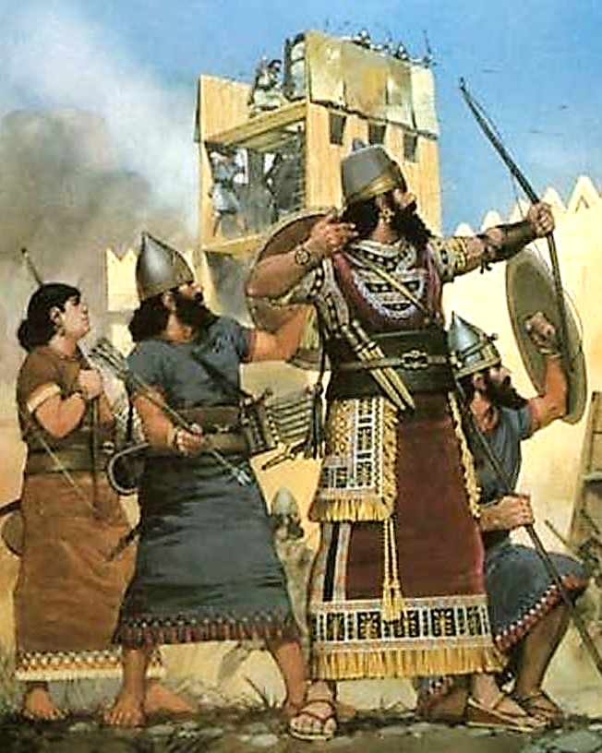
El final de una sociedad corrupta Oseas 10.5, 6, 9-12
Los vv. 5 al 8 presentan estos resultados en conjunto.
Describen el día cuando los asirios llevarán en cautividad a los dos, ídolo y rey (si el rey de Samaria no es un título para Baal; ver arriba).
En los vv. 5 y 6 se anuncia que los habitantes de Samaria que habitualmente adoraron (“temer”= tener reverencia) al ídolo en Betel ahora se lamentarán porque será llevado a Asiria como tributo.
40

Slide 41
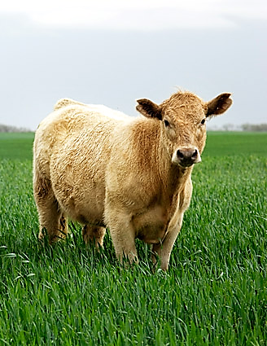
El final de una sociedad corrupta Oseas 10.5, 6, 9-12
¿Recuerda las “vacas de Bet-avén mencionadas por Amós? (Amós 4).
Oseas las menciona aquí otra vez, junto con el “Morador de Samaria” (en hebreo es singular).
Entonces el v. 5 se traduciría: “Se conmovían a causa de las vacas de Bet-avén (las mujeres idólatras y pedantes) y el habitante de Samaria” (el ídolo en forma de becerro).
41

Slide 42

El final de una sociedad corrupta Oseas 10.5, 6, 9-12
10:5–8 El becerro de oro de Bet-avén (Betel) sería capturado y llevado por los asirios.
En lugar de amar a su Dios, que tantas veces les había salvado, las palabras que siguen sugieren con cierto sarcasmo divino que Israel estaba enamorado del becerro de oro: «Por el becerro… se lamentará el pueblo, y sus sacerdotes… harán duelo a causa de él, porque de él se ha alejado su gloria».
42

Slide 43
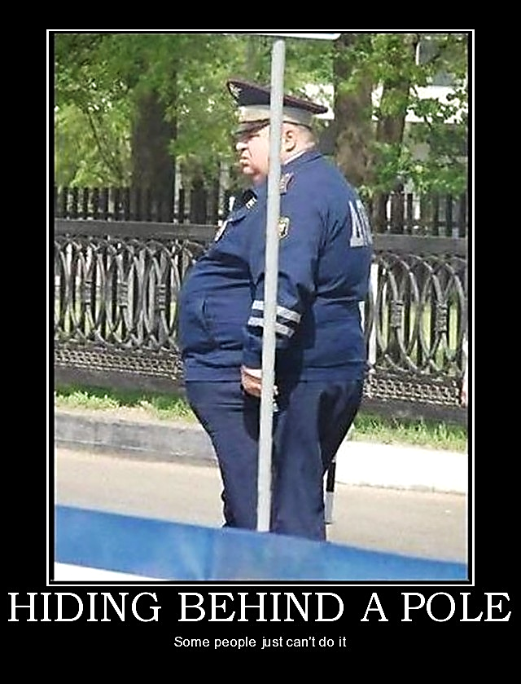
El final de una sociedad corrupta Oseas 10.5, 6, 9-12
La muerte parece mejor que la vida y el pueblo clama por un terremoto que termine todo (v. 8d).
Sin embargo, no es solo que quiere la paz de la muerte.
Israel busca cubrir su vergüenza, quiere todavía esconderse de su Dios y su ira.
Clamará el pueblo, pero no responderán ni los montes ni las colinas.
No habrá en donde esconderse.
43

Slide 44
El final de una sociedad corrupta Oseas 10.5, 6, 9-12
“Y los reyes de la tierra, y los grandes, los ricos, los capitanes, los poderosos, y todo siervo y todo libre, se escondieron en las cuevas y entre las peñas de los montes; y decían a los montes y a las peñas: Caed sobre nosotros, y escondednos del rostro de aquel que está sentado sobre el trono, y de la ira del Cordero;”
(Apocalipsis 6.15–16, RVR60)
44

Slide 45
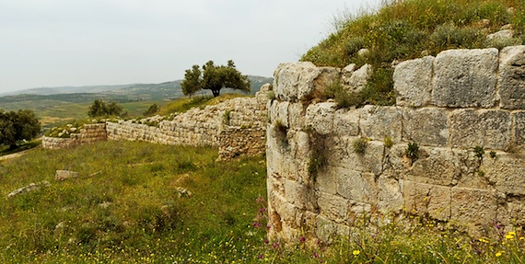
El final de una sociedad corrupta Oseas 10.5, 6, 9-12
¡No es de extrañar que Dios estuviese a punto de castigarles!
El rey de Samaria perecería, los lugares altos idólatras serían destruidos, y los hombres clamarían a los montes y los collados que cayeran sobre ellos.
45

Slide 46
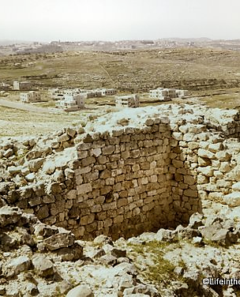
El final de una sociedad corrupta Oseas 10.5, 6, 9-12
10:9–10 En Gabaa las tribus se unieron para castigar a la tribu de Benjamín por su pecado (vea Jueces 20).
Pero desde entonces la historia de Israel había sido de pecado.
Ahora Dios usaría a las naciones para castigar a un pueblo unido en el pecado.
46

Slide 47
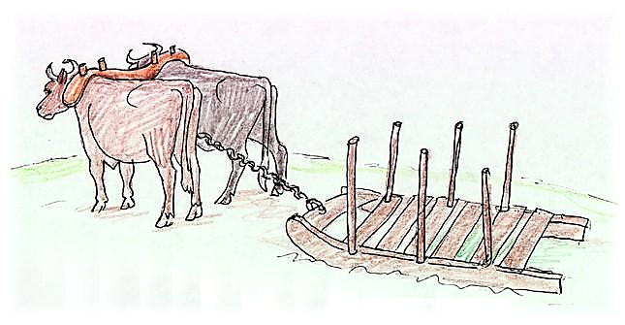
El final de una sociedad corrupta Oseas 10.5, 6, 9-12
10:11 En el pasado Efraín fue una novilla domada, reservada para la ligera labor de trillar, pero ahora llevaría el yugo de la cautividad, y Judá también serían expuesta a arduo trabajo.
47

Slide 48
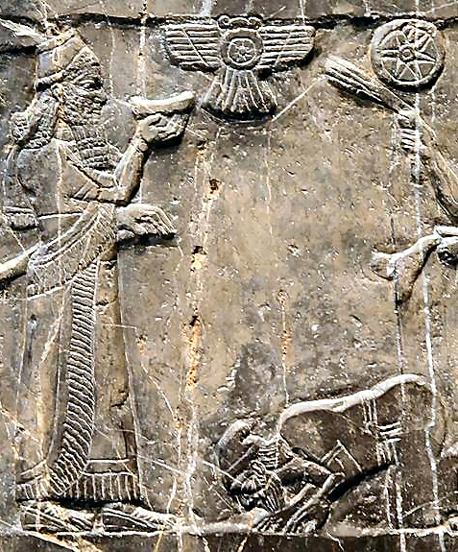
El final de una sociedad corrupta Oseas 10.5, 6, 9-12
10:12–15 Su única esperanza de escape radicaba en arrepentirse y en buscar a Jehová.
Pero Israel debía segar el fruto de su pecaminosa dependencia en carros y soldados.
La tierra se sumergiría en guerra, todas sus fortalezas serían destruidas, Samaria sería también destruida, y el rey muerto.
Salmán (v. 14) es Salmanasar III de Asiria.
48

Slide 49
Aplicaciones
El cristiano no puede practicar las costumbres de los que no conocen a Dios (Oseas 7.8).
  Dios nos ha transformado para ser santos en un mundo incrédulo, totalmente consagrados a Él.
  Podemos disfrutar de los deportes y las diversiones sanas, pero no hemos de comprometernos haciendo todo lo que hacen los no creyentes.
49

Slide 50
Aplicaciones
Cuando el hombre no toma en cuenta a Dios en su vida, sienta las bases de su destrucción (Oseas 8.4).
  Cuando sucede lo contrario, Dios está listo para hacer de la vida de sus hijos una experiencia positiva, enriquecedora y con propósito.
50

Slide 51
Aplicaciones
La paga del pecado no es en proporción al pecado (Oseas 8.7).
  La persona que siembra la brisa del pecado será azotada por el huracán del pecado.
  Solamente se da cuenta de eso cuando ya es tarde para cambiar.
51

Slide 52
Aplicaciones
Es urgente cultivar de nuevo la tierra que fue dañada.
  Se requiere esfuerzo para sembrar en justicia, practicar el amor leal a Dios y mostrar misericordia a nuestro prójimo, pero es la única manera de cultivar una vida cristiana sana y feliz.
52

Slide 53
Bibliografía
Douglas, J.D. Nuevo Diccionario Bíblico : Primera Edición. Miami: Sociedades Bíblicas Unidas, 2000.
LBLA Mapas, electronic ed. La Habra, CA: Foundation Publications, Inc., 2000.
Lockward, Alfonso. Nuevo Diccionario De La Biblia. Miami: Editorial Unilit, 2003.
Mapas De La Biblia Caribe, electronic ed. Nashville: Editorial Caribe, 2000, c1998.
Martínez, Mario, et al, eds. El Expositor Bíblico: La Biblia, Libro por Libro, Maestros de jóvenes y Adultos, Volumen 5, 5nta Ed. El Paso, Texas: Casa Bautista de Publicaciones, 2007, c1995.
Nelson, Wilton M. y Juan Rojas Mayo, Nelson Nuevo Diccionario Ilustrado De La Biblia, electronic ed. Nashville: Editorial Caribe, 2000, c1998.
Vine, W.E. Vine Diccionario Expositivo De Palabras Del Antiguo Y Del Nuevo Testamento Exhaustivo, electronic ed. Nashville: Editorial Caribe, 2000, c1999.
Bryan, J., Byrd, H., Caruachı́n, C., Carroll R., M. Daniel, Connerly, R., Gómez C., A., Light, G., Martı́nez, J. F., Martı́nez, M., Morales, E., Moreno, P., Rodrı́guez, S., Ruiz, J., Samol, J. A., Sánchez, E., Sewell, D., Tiuc Sian, R., Welmaker, B., Wilson, R., Wyatt, J. C., Wyatt, R., & Editorial Mundo Hispano (El Paso, T. (2003). Comentario bı́blico mundo hispano Oseas--Malaquı́as (1. ed.) (124). El Paso, TX: Editorial Mundo Hispano.
Wiersbe, W. W. (1995). Bosquejos expositivos de la Biblia: Antiguo y Nuevo Testamento (electronic ed.). Nashville: Editorial Caribe.
MacDonald, W. (2004). Comentario Bíblico de William MacDonald: Antiguo Testamento y Nuevo Testamento (46). Viladecavalls (Barcelona), Espa±a: Editorial CLIE. Φ
Vázquez, Bernardino. (2005). Estudios Bı́blicos ELA: Dios es Justo y Fiel (Oseas - Habacuc) (171). Puebla, Pue., México: Ediciones Las Américas, A. C.
Bryan, J., Byrd, H., Caruachı́n, C., Carroll R., M. Daniel, Connerly, R., Gómez C., A., Light, G., Martı́nez, J. F., Martı́nez, M., Morales, E., Moreno, P., Rodrı́guez, S., Ruiz, J., Samol, J. A., Sánchez, E., Sewell, D., Tiuc Sian, R., Welmaker, B., Wilson, R., Wyatt, J. C., Wyatt, R., & Editorial Mundo Hispano (El Paso, T. (2003). Comentario bı́blico mundo hispano Oseas--Malaquı́as (1. ed.) (135). El Paso, TX: Editorial Mundo Hispano.
Carson, D., France, R., Motyer, J., & Wenham, G. (2000). Nuevo comentario Bı́blico: Siglo veintiuno (electronic ed.) (Os 4.13). Miami: Sociedades Bı́blicas Unidas.
Palau, L. (1991). Comentario bı́blico del continente nuevo: San Juan I (103). Miami, FL: Editorial Unilit.
53
Notes:
53

Slide 54
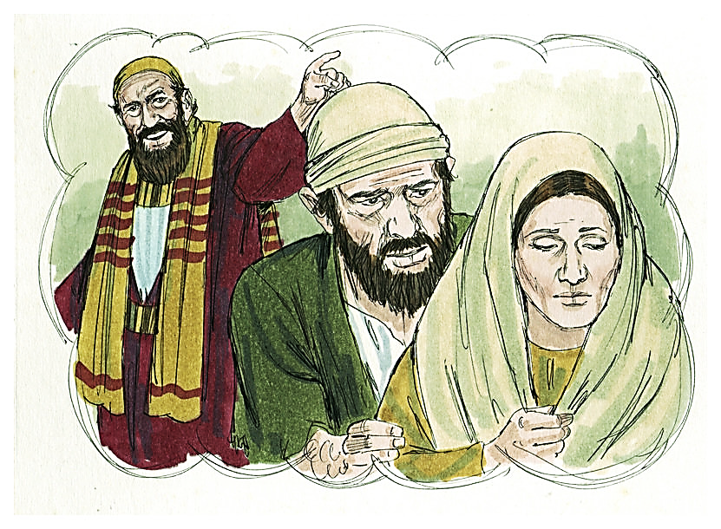

Próximo Estudio
Serie Especial
"La Santidad y el Sufrimiento en medio de una Sociedad Hostil."
(1ra Pedro)
4 de junio de 2013
La Biblia Libro por Libro, CBP®
Iglesia Bíblica Bautista de Aguadilla

Slide 55


